Slide 1

VinylSwap
Grupa 16.3 GrooveCrew
Ak. godina 2024/2025

Slide 2
Sadržaj
Zadatak projetka
Funkcionalni i nefunkcionalni zahtjevi
Arhitektura
Ispitivanja
Korištene tehnologije
Organizacija rada
Iskustva
Ostvareni zadatak

Slide 3
Zadatak projekta
Cilj: Ostvariti web platfomu za razmijenu gramofonskih ploča
Aplikacija je namjenjena razmijeni ploča, a ne kupnji
Slične aplikacije: Discogs, vinylexchange, Record Exchange

Slide 4
Članovi tima
Marko Kliček – frontend, dokumentacija
Antonio Macan – backend, dokumetacija
Filip Marković – backend, dokumetacija
Karlo Peršić – backend, dokumentacija
Antonio Ružić – backend, dokumentacija
Mia Svilković – voditelj, frontend, dokumentacija
Tonka Šegvić – frontend, dokumentacija

Slide 5
Funkcionalni i nefunkcionalni zahtjevi
Registracija i login s e-mailom i lozinkom, OAuth2.0
Objavljivanje, uređivanje i brisanje ploče
Pretraživanje ploča
Pokretanje zamjene i mogućnost uređivanja
Geolociranje preko OpenStreetMap
Wishlist
Administratori upravljaju korisnicima i uređuju ploče
Responzivan dizajn

Slide 6
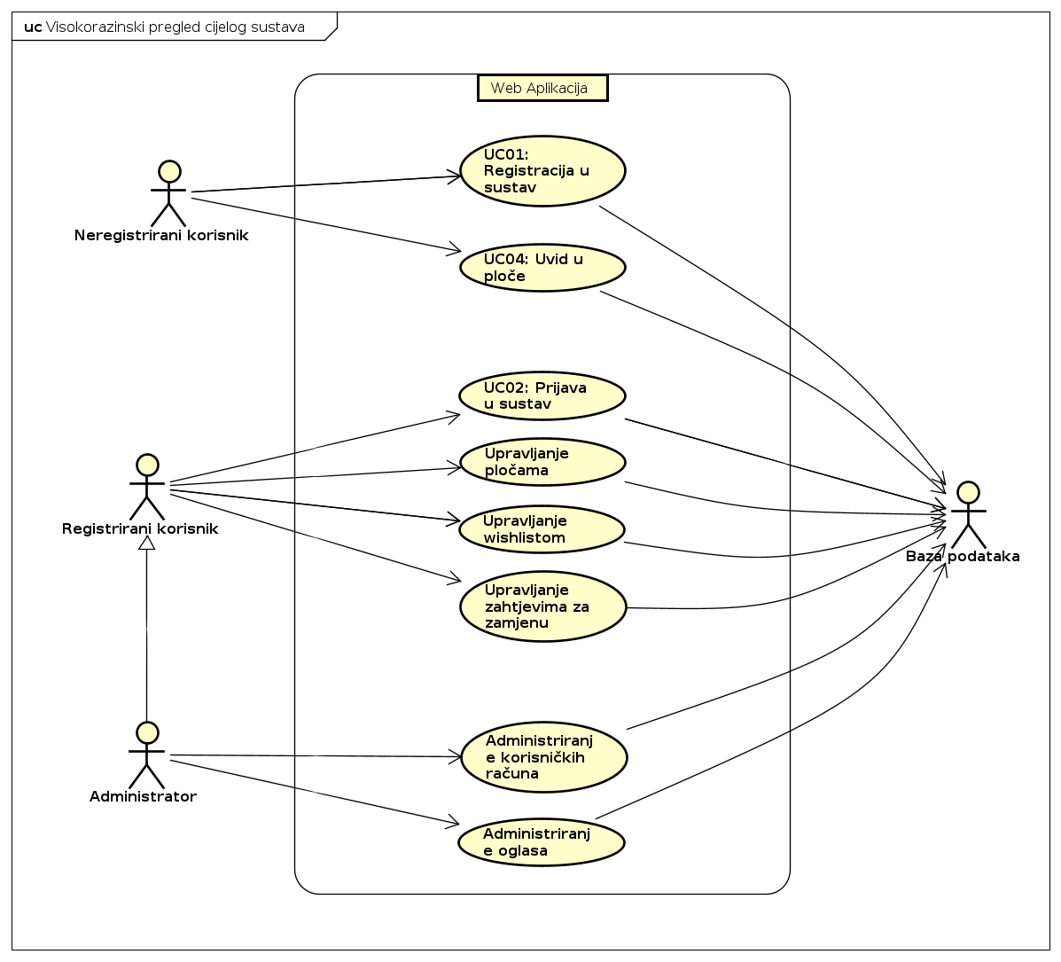
Slika: Visokorazinski pregled cijelog sustava

Slide 7
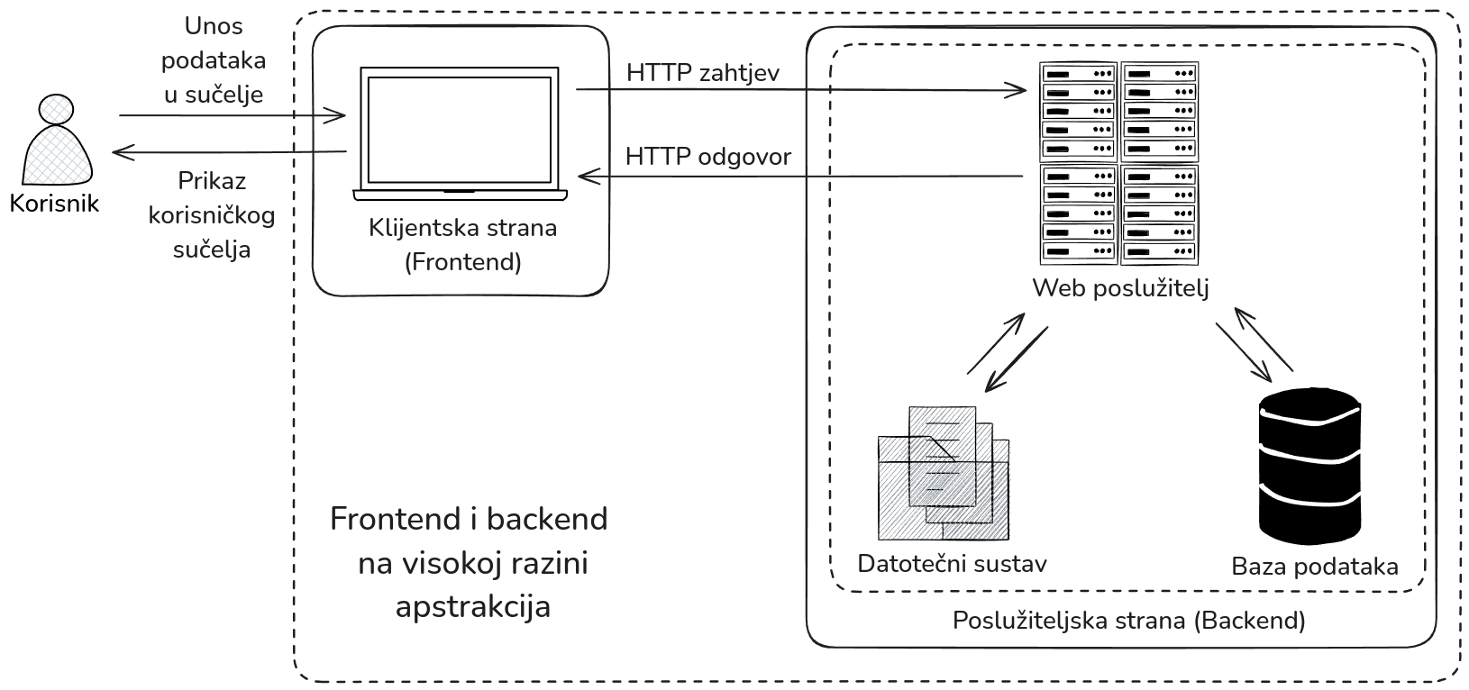
Arhitektura
Klijent-poslužitelj arhitektura
Klijent (frontend) i poslužitelji (backend) komuniciraju putem HTTP/ HTTPS protokola
Korištena relacijska baza podataka
Korišten datotečni sustav web poslužitelja
Grafičko sučelje React

Slide 8
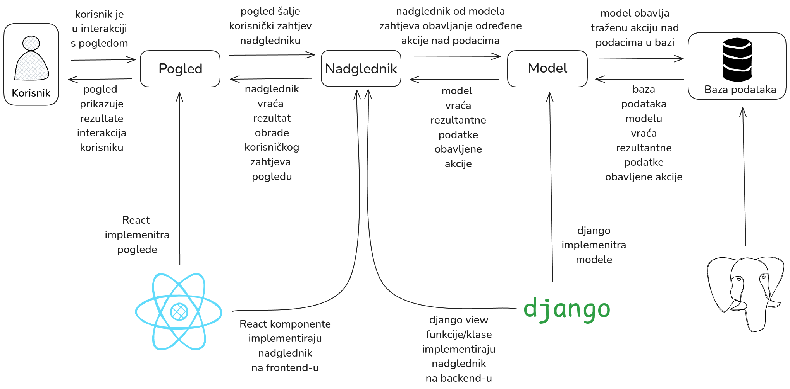

Slide 9
Ispitivanja
Ispitivanje komponenti
Napravljeno 60 ispita
Detaljno ispitane sve komponente
Svi testovi su položeni
Ispitivanje sustava
Napravljeno 7 ispita
Orijentirani na moguće ponašanje korisnika
Svi testovi položeni

Slide 10





Korištene tehnologije
React (verzija 19.0) – frontend
Django (verzija 5.1.5) – backend
PostgreSQL (verzija 17.2) – baza podataka
Render – deployment
Selnium WebDriver – ispitivanje sustava

Slide 11

Organizacija rada
Komunikacija među članovima - Whatsapp i Discord
Pristup projektu – vodopadni model
Requiremnts
Design
Development
Testing
Deployment
Maintenance

Slide 12
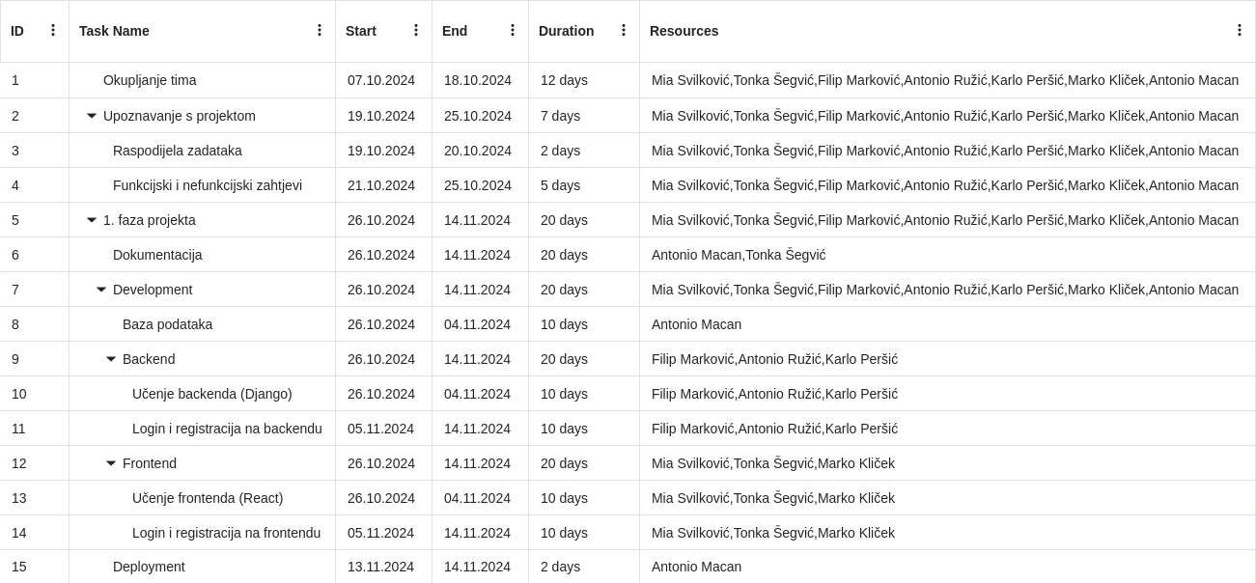
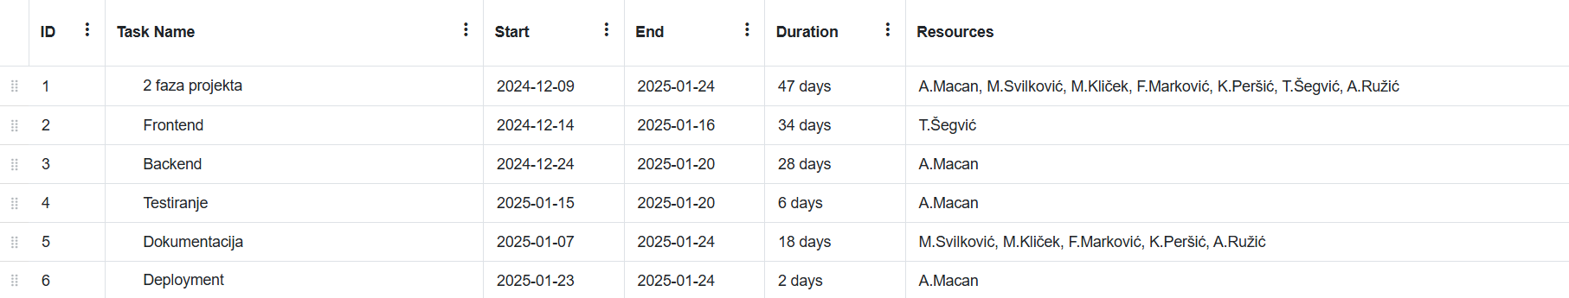
Slika 1: Tablični prikaz rada članova do prve predaje
Slika 2: Tablični prikaz rada članova od prve do druge predaje

Slide 13
Iskustva
Dobra iskustva
Loša iskustva
Nije bilo većih sporova među grupom
Međusobna pomoć oko problema
Brzo dogovaranje među grupom
Izazov s organizacijom vremena rada na projektu
Preuzimanje zadataka drugih članova

Slide 14
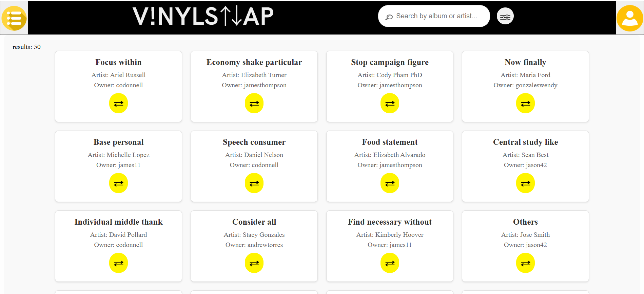
Ostavreni zadatak

